Slide 1

С
О
Д
Е
Р
Ж
А
Н
И
Е
№1
а
б
в
г
д
№2
а
б
в
г
д
№3
а
б
в
г
д
№4
а
б
в
г
д
№5
а
б
в
г
д
№6
а
б
в
г
д
№7
а
б
в
г
д

Slide 2
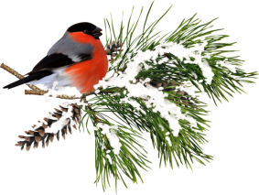


Найдите значение
выражения
№1(а)
Подумай!
Подумай!
Молодец!
Подумай!
Арифметическим квадратным корнем из числа а называют неотрицательное число, квадрат которого равен а

Slide 3
Найдите значение
выражения
№1(б)
Молодец!
Подумай!
Подумай!
Подумай!
Арифметическим квадратным корнем из числа а называют неотрицательное число, квадрат которого равен а

Slide 4
Найдите значение
выражения
№1(в)
Подумай!
Подумай!
Подумай!
Молодец!
Для любого неотрицательного числа а справедливо, что

Slide 5
Найдите значение
выражения
№1(г)
Подумай!
Подумай!
Подумай!
Молодец!
Для любого неотрицательного числа а справедливо, что

Slide 6
Найдите значение
выражения
№1(д)
Подумай!
Молодец!
Подумай!
Подумай!
Для любого неотрицательного числа а справедливо, что
Арифметическим квадратным корнем из числа а называют неотрицательное число, квадрат которого равен а

Slide 7




№2(а)
Решите уравнение
Подумай!
Молодец!
Подумай!
Подумай!
Арифметическим квадратным корнем из числа а называют неотрицательное число, квадрат которого равен а

Slide 8
№2(б)
Решите уравнение
Молодец!
Подумай!
Подумай!
Подумай!
Арифметическим квадратным корнем из числа а называют неотрицательное число, квадрат которого равен а

Slide 9
№2(в)
Решите уравнение
Подумай!
Молодец!
Подумай!
Подумай!
Арифметическим квадратным корнем из числа а называют неотрицательное число, квадрат которого равен а

Slide 10
№2(г)
Решите уравнение
Подумай!
Подумай!
Подумай!
Молодец!
Арифметическим квадратным корнем из числа а называют неотрицательное число, квадрат которого равен а

Slide 11
№2(д)
Решите уравнение
Молодец!
Подумай!
Подумай!
Подумай!
Арифметическим квадратным корнем из числа а называют неотрицательное число, квадрат которого равен а

Slide 12
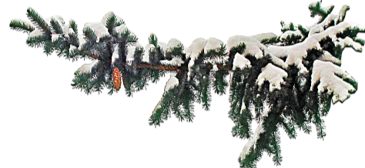

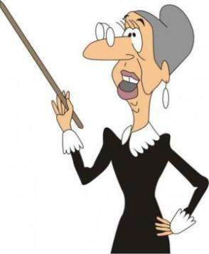
Решите уравнение
№3(а)
Подумай!
Подумай!
Подумай!
Молодец!

Slide 13
Решите уравнение
№3(б)
Молодец!
Подумай!
Подумай!
Подумай!

Slide 14
Решите уравнение
№3(в)
Подумай!
Молодец!
Подумай!
Подумай!

Slide 15
Решите уравнение
№3(г)
Подумай!
Подумай!
Подумай!
Молодец!

Slide 16
Решите уравнение
№3(д)
Подумай!
Подумай!
Молодец!
Подумай!

Slide 17



Найдите значение
выражения
№4(а)
Молодец!
Подумай!
Подумай!
Подумай!

Slide 18
Найдите значение
выражения
№4(б)
Подумай!
Подумай!
Молодец!
Подумай!

Slide 19
Найдите значение
выражения
№4(в)
Подумай!
Подумай!
Молодец!
Подумай!

Slide 20
Найдите значение
выражения
№4(г)
Подумай!
Подумай!
Подумай!
Молодец!

Slide 21
Найдите значение
выражения
№4(д)
Подумай!
Молодец!
Подумай!
Подумай!

Slide 22



Найдите значение
выражения
№5(а)
Подумай!
Подумай!
Молодец!
Подумай!

Slide 23
Найдите значение
выражения
№5(б)
Молодец!
Подумай!
Подумай!
Подумай!

Slide 24
Найдите значение
выражения
№5(в)
Подумай!
Молодец!
Подумай!
Подумай!

Slide 25
Найдите значение
выражения
№5(г)
Подумай!
Молодец!
Подумай!
Подумай!

Slide 26
Найдите значение
выражения
№5(д)
Подумай!
Подумай!
Подумай!
Молодец!

Slide 27


Упростите выражение,
если
Молодец!
Подумай!
№6(а)
Подумай!
Подумай!

Slide 28
Упростите выражение,
если
Подумай!
Подумай!
№6(б)
Молодец!
Подумай!

Slide 29
Упростите выражение,
если
Подумай!
Подумай!
№6(в)
Подумай!
Молодец!

Slide 30
Упростите выражение,
если
Молодец!
Подумай!
№6(г)
Подумай!
Подумай!

Slide 31
Упростите выражение,
если
Подумай!
Молодец!
№6(д)
Подумай!
Подумай!

Slide 32



Решите уравнение
№7(а)
Молодец!
Подумай!
Подумай!
Подумай!

Slide 33
Решите уравнение
№7(б)
Подумай!
Подумай!
Подумай!
Молодец!

Slide 34
Решите уравнение
№7(в)
Подумай!
Молодец!
Подумай!
Подумай!

Slide 35
Решите уравнение
№7(г)
Подумай!
Молодец!
Подумай!
Подумай!

Slide 36
Решите уравнение
№7(д)
Подумай!
Подумай!
Молодец!
Подумай!

